Slide 1
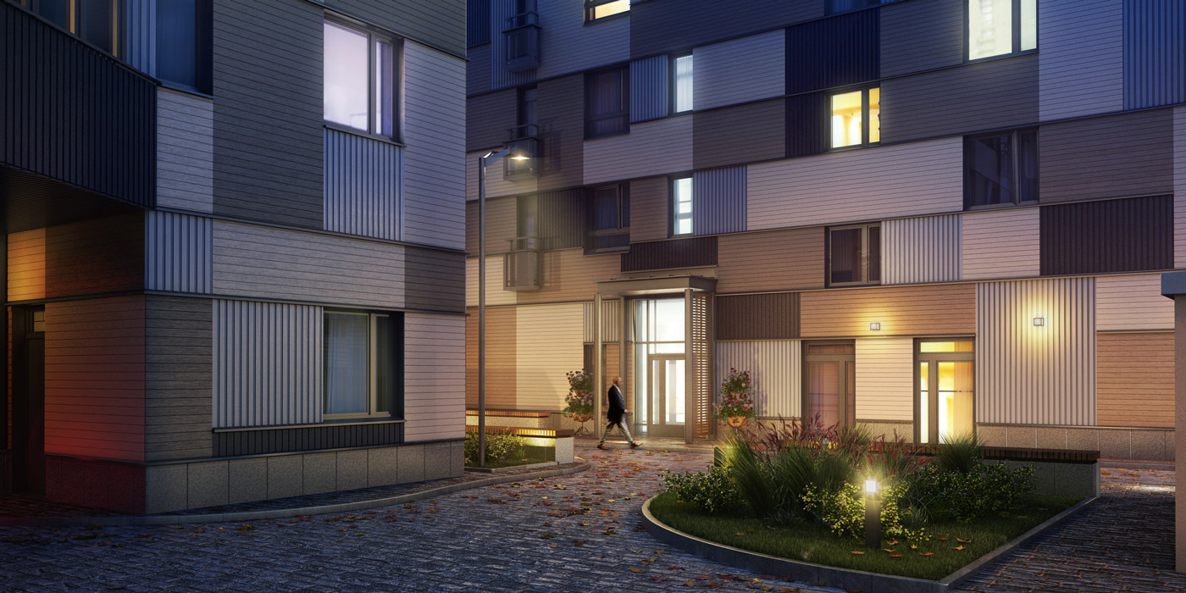

Отчёт о проведённых работах в ЖК 20&20
Октябрь 2024 года

Slide 2
Уважаемые жильцы и собственники помещений!
Мы подготовили для вас краткий отчет о выполненных Управляющей компанией работах в ЖК 20&20 за октябрь 2024 года.
Ваши пожелания и предложения по обслуживанию ЖК просим направлять:
на почту info@uk-vd.ru, по телефону + 7 (495) 940-55-55 или через мобильное приложение «Домиленд».
С заботой о вас,
УК Воробьев дом

Slide 3
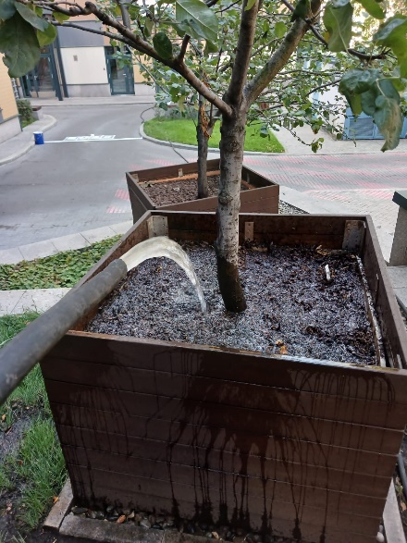
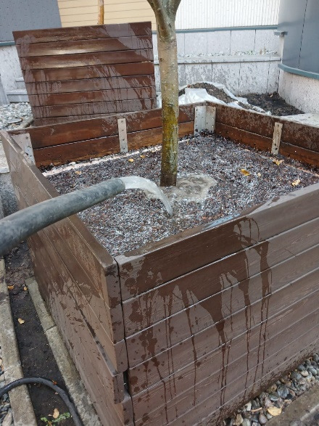
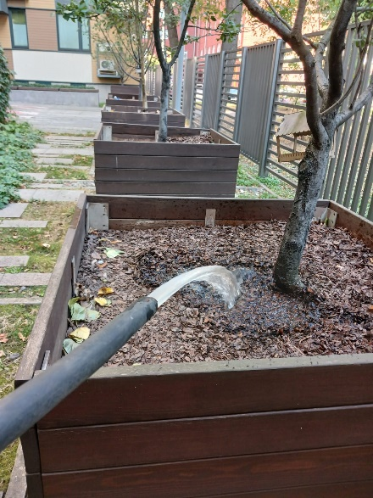
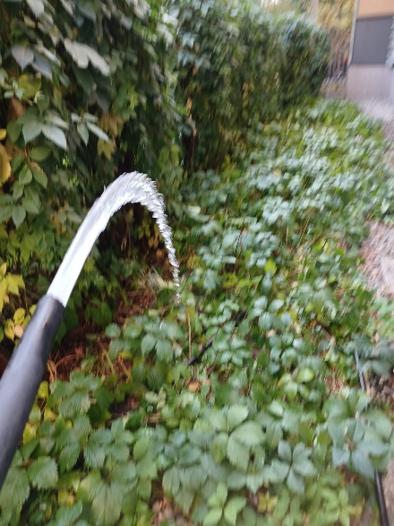
Обслуживание и уход за
декоративными растениями и газоном
- Обрезка девичьего винограда по дорожкам вдоль корпуса Б
- Осеннее внесение удобрений для газона
- Подкормка удобрением кустарника, яблонь и сирени
- Частичная санитарная обрезка погибших веток яблонь и сирени
- Стрижка и подравнивание кустов кизильника в живую изгородь
- Обработка стволов и веток яблонь, сирени препаратом РАННЕТ.

Slide 4
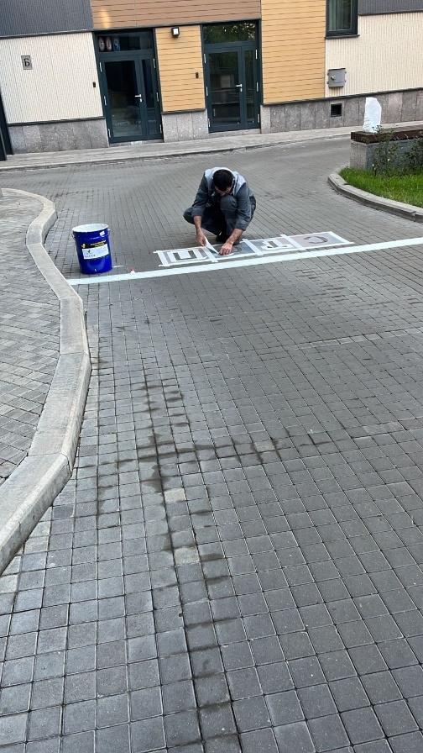
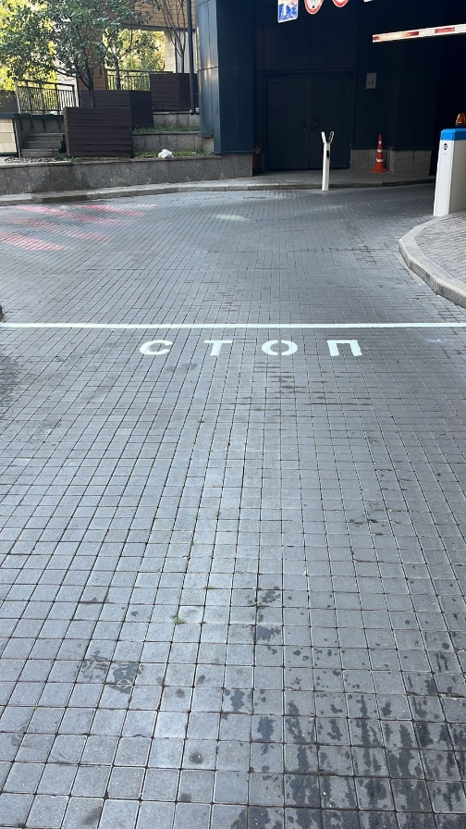
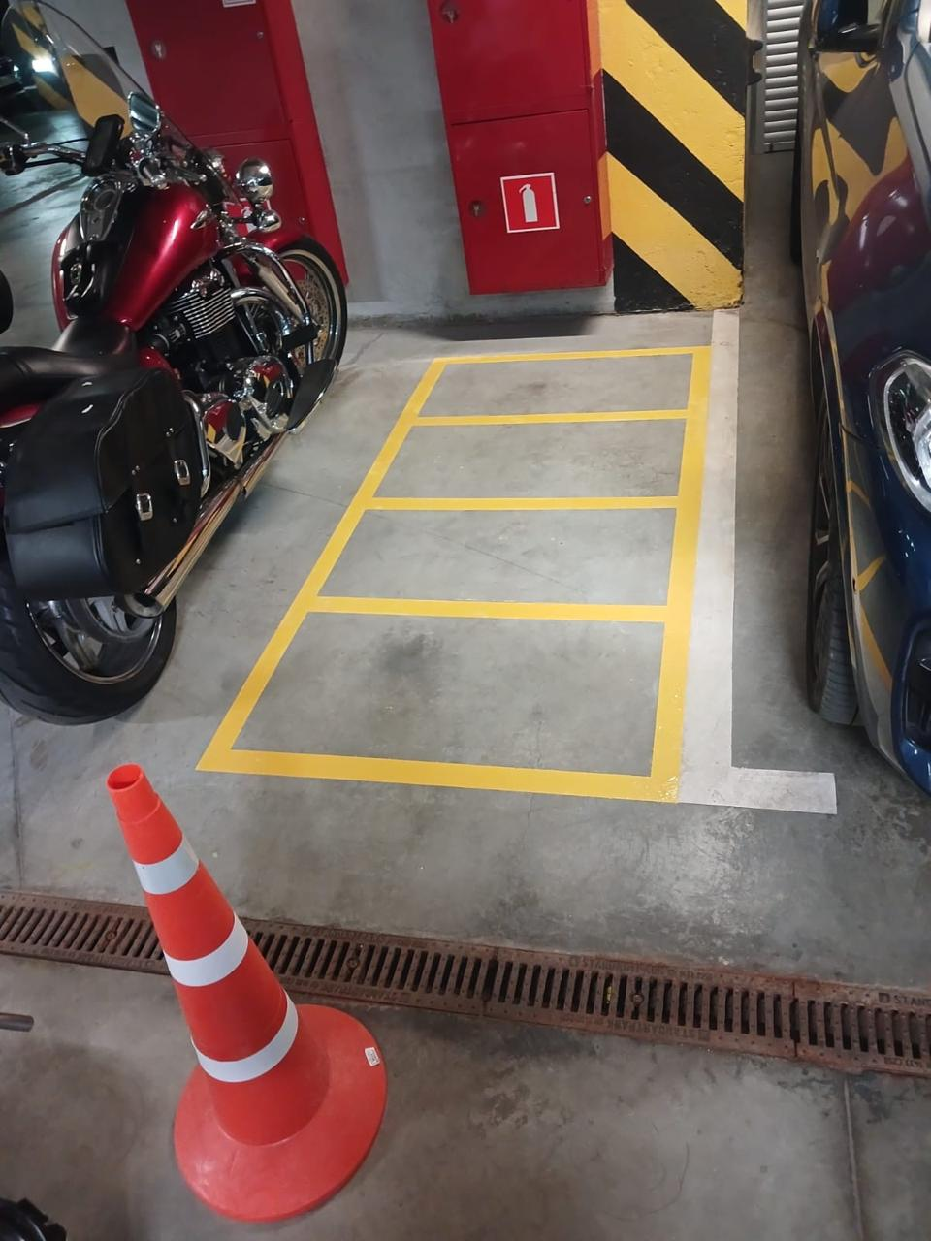
Нанесение разметки

Slide 5
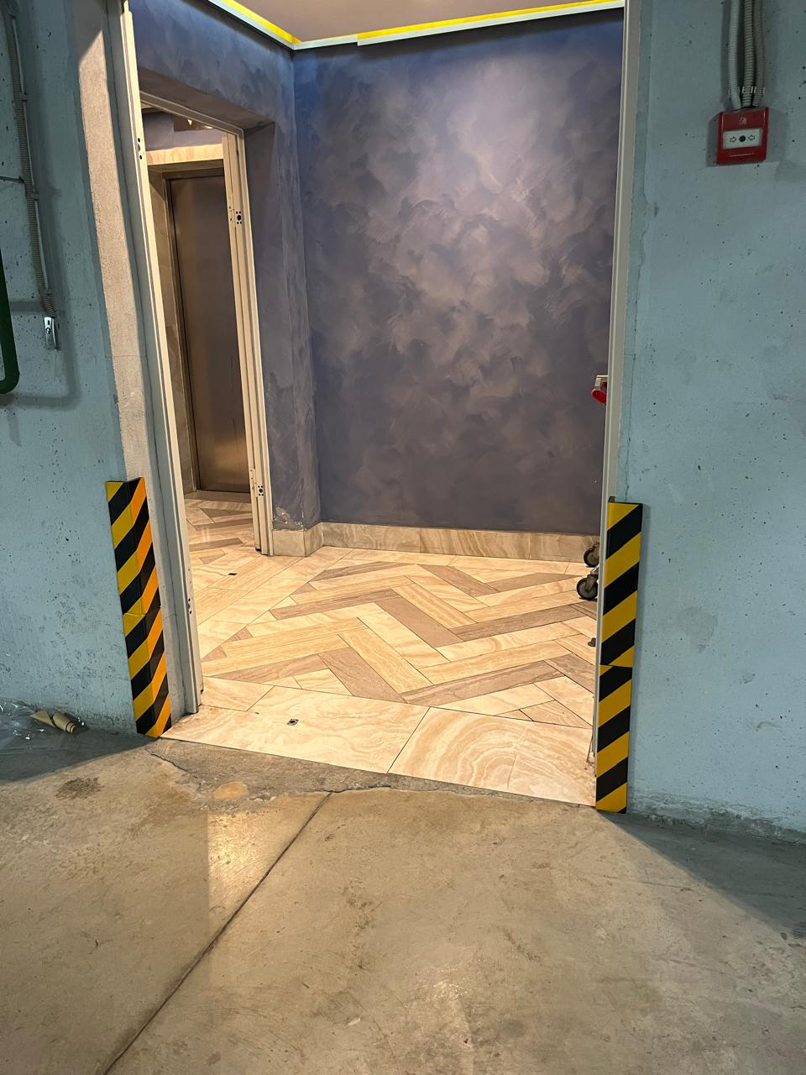
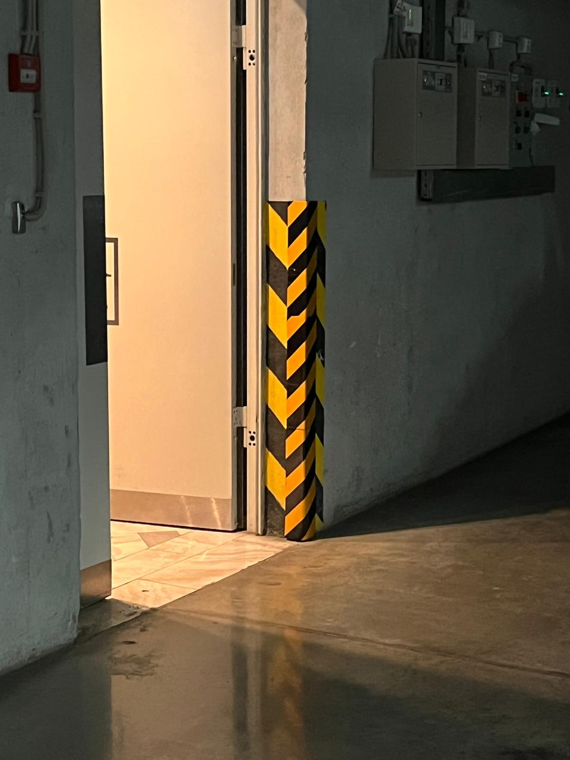
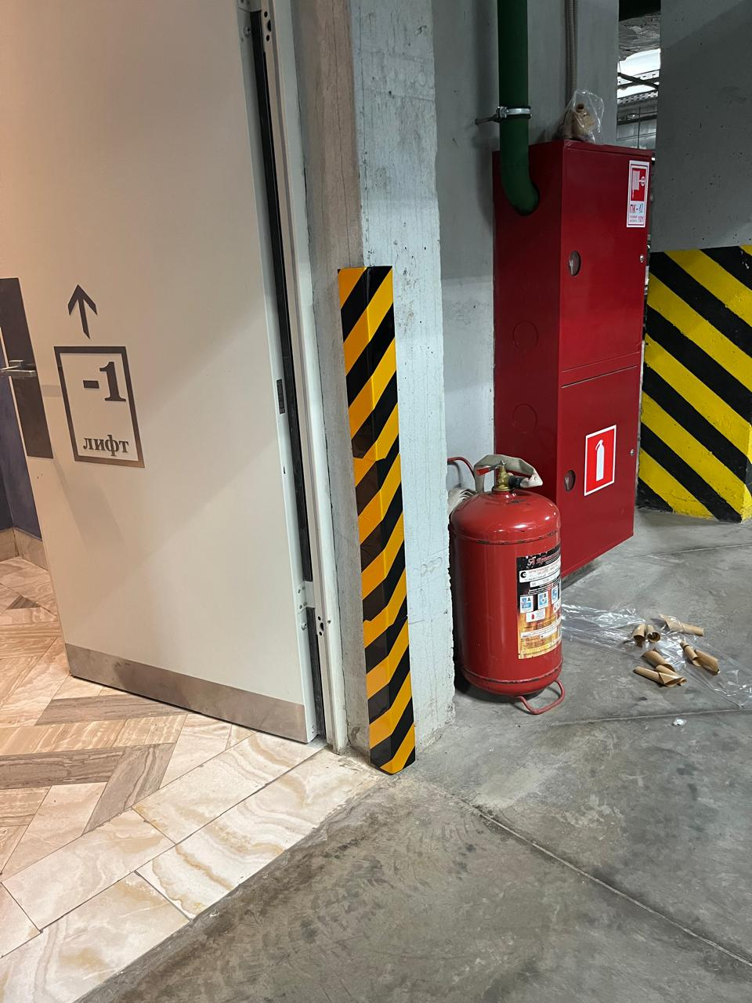
Установка обрамлений в паркинге

Slide 6
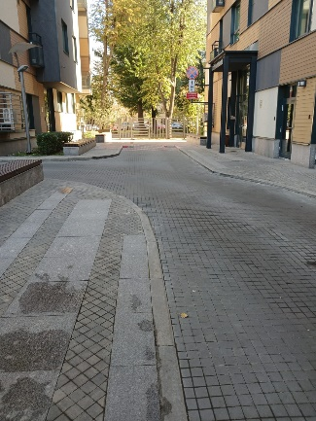
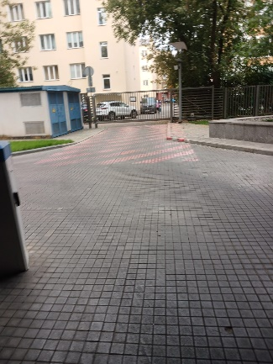
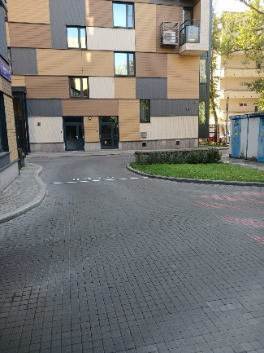
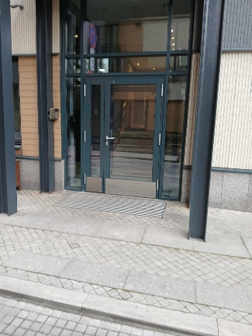
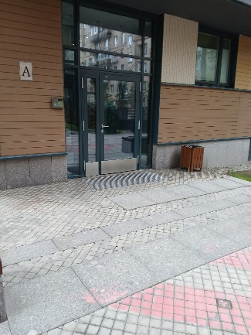
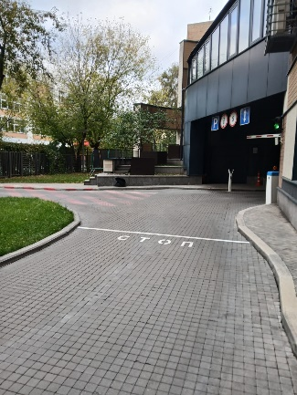
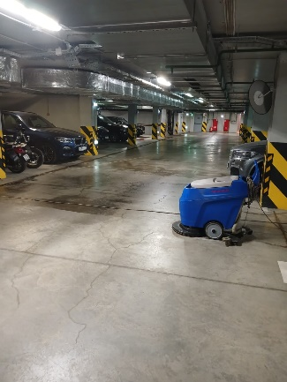
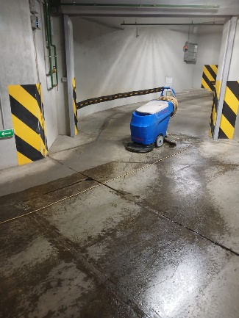
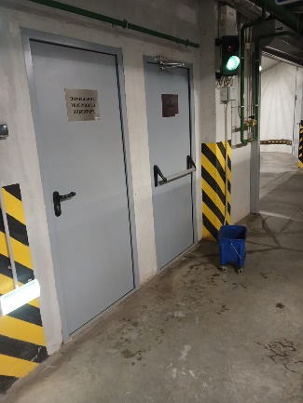
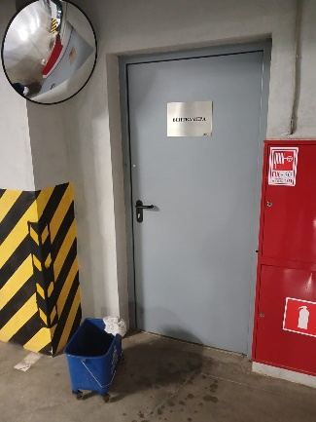
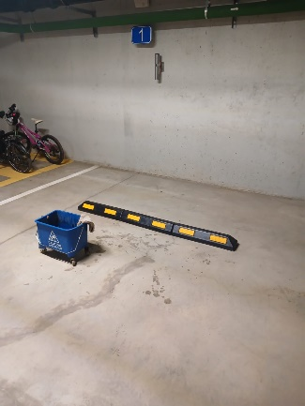
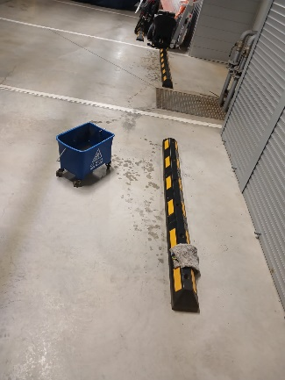
Регулярная уборка паркинга, холлов и территории

Slide 7
Работа с заявками
За октябрь 2024 года выполнили 6 заявок через систему «Домиленд»
Тип заявки | 2024 год | в т. ч. октябрь 2024 года
Диспетчерская служба (в т. ч. аварийные заявки) | 46 | 12

Slide 8
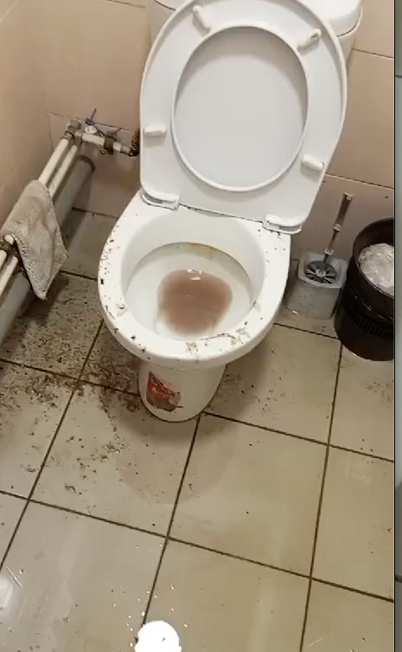
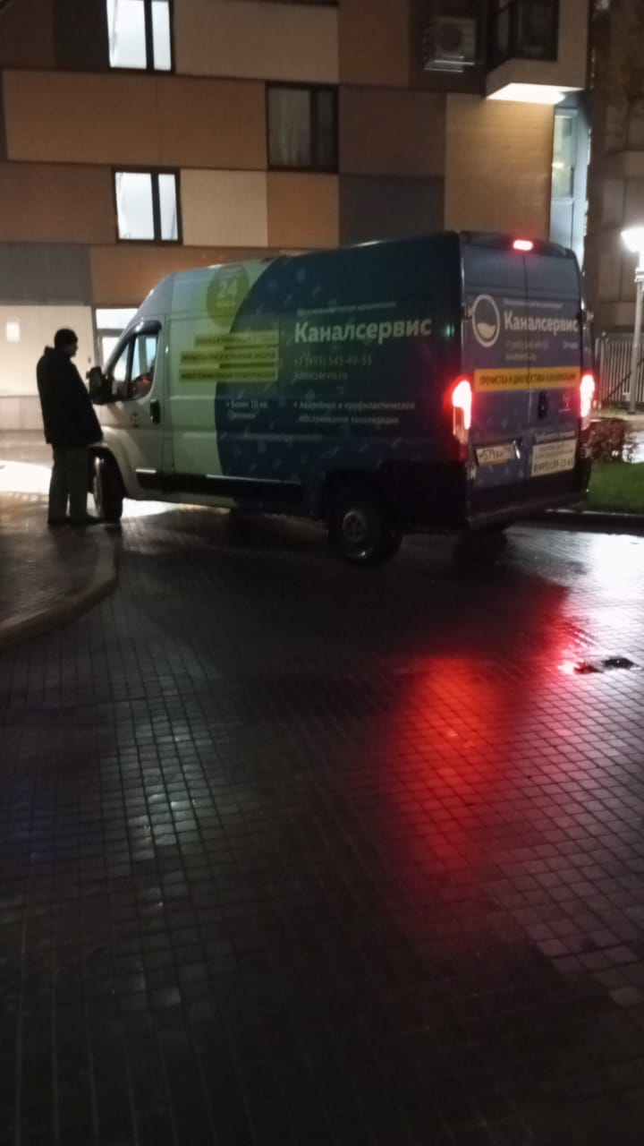
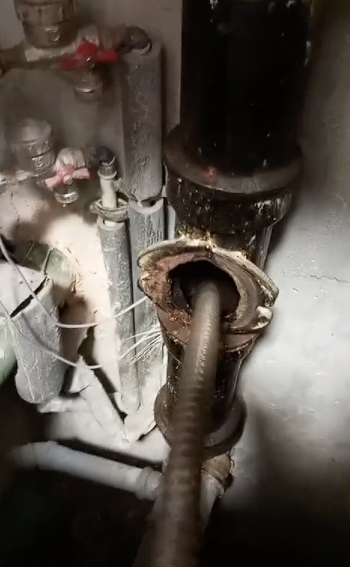
Устранение аварии
Устранение засора канализации на стояке канализации

Slide 9
Фонд капитального ремонта
Октябрь 2024 года
Остаток средств на начало периода | 4 966 900,42 ₽
Всего поступило | 287 461 ₽
в том числе проценты | -
Всего потрачено
Остаток средств на конец периода | 5 254 361,42 ₽
Справочно: задолженность собственников в фонд капитального ремонта | 646 392,34 ₽

Slide 10
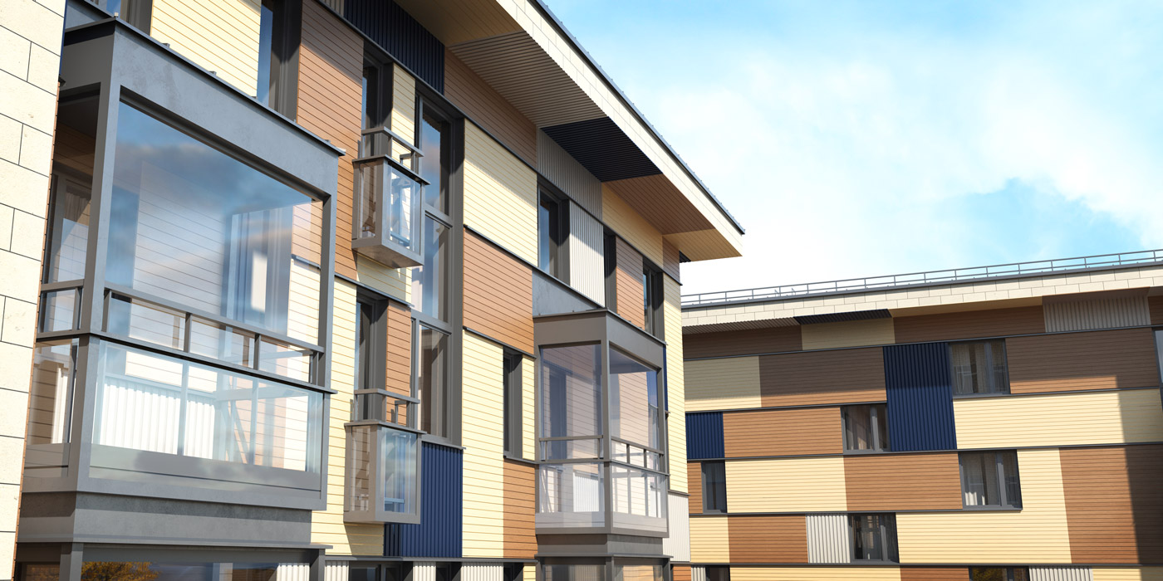
СПАСИБО ЗА
ВНИМАНИЕ
С заботой о вас

